Slide 1
テスト、実験

Slide 2
やるべきこと
実験計画から参照: /Users/gatarat/Public_mori-lab/experiments/1.1[next/Plan.docx
loss, accuracyの出力として、グラフ画像だけでなく実際のデータも取得できるようにする
グラフ画像は、縦軸の縮尺を一定にする
グラフ画像の縦軸と横軸にタイトルをつける
入力データ数を1000に増やしてみる

Slide 3
やるべきだったこと(1)
loss, accuracyの出力として、グラフ画像だけでなく実際のデータも取得できるようにする
結果
気づき
改善
見づらい
次回見やすく

Slide 4
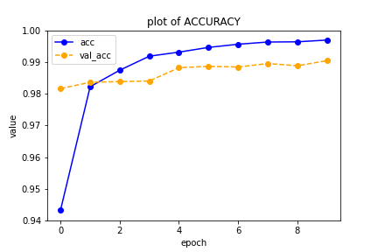
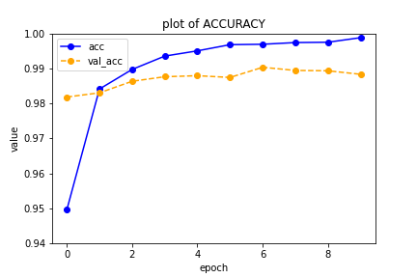
やるべきだったこと(2)
グラフ画像は、縦軸の縮尺を一定にする(acc)
結果
MSE
CRS
気づき
エポック10において、
acc(MSE) < acc(CRS)
エポック10において、
acc_val(MSE) > acc_val(CRS)

Slide 5
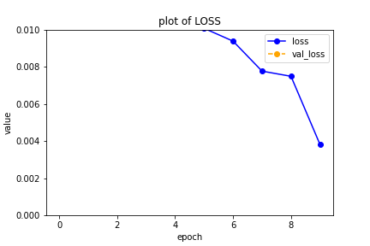
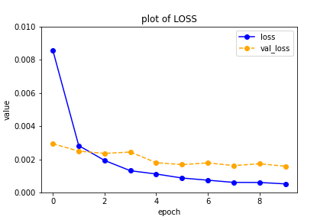
やるべきだったこと(2)
グラフ画像は、縦軸の縮尺を一定にする(loss)
結果
MSE
CRS
気づき
改善
比較する意味がない
今後は比較しない

Slide 6
やるべきだったこと(3)
グラフ画像の縦軸と横軸にタイトルをつける
結果

Slide 7
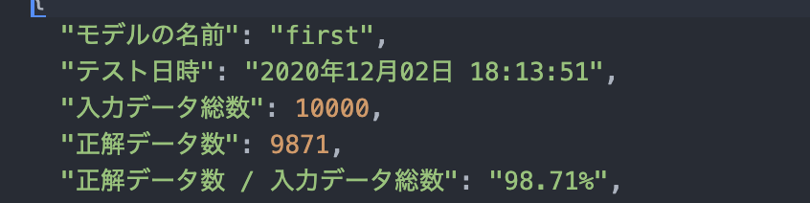
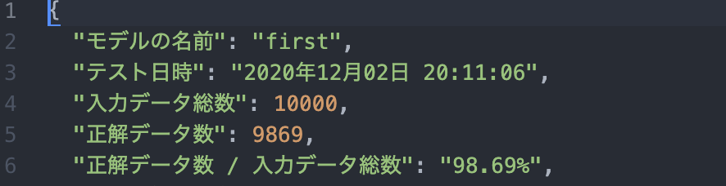
やるべきだったこと(４)
入力データ数を1000に増やしてみる → 10,000に増やしてみた
結果
MSE
CRS
気づき
MSE > CRS
正解データ数において、

Slide 8



やるべきだったこと(４)
母比率推定
有意水準α= 0.05
標本比率 q = 0.9869
両側推定
CRS
結果
0.984883 <= p <= 0.989311
区間幅：0.004423453824513146
気づき
区間幅x10000：44.23
このCRSのモデル(95%)は入力データ数が10,000のとき、誤差44.23で正しく仕分ける

Slide 9
やるべきだったこと(４)
入力データ数を1000に増やしてみる → 10,000に増やしてみた
結果
MSE
CRS
気づき
CRS: 0.984883 <= p <= 0.989311
MSEの 0.9871もCRSの範囲に含まれている
→ データ数10,000では両モデルのテスト結果の比較は難しい

Slide 10
わかったこと
loss数値を使って、誤差関数同士の比較はできない
loss数値の傾き なら比較できるかもしれない
前回、画像テストデータ数10のときは”目に見えて”結果の比較ができなかった
今回、画像テストデータ数10,000では結果の比較ができた
しかし、結果の優劣はたまたまかもしれない
※シードを指定していることに注意

